Slide 1
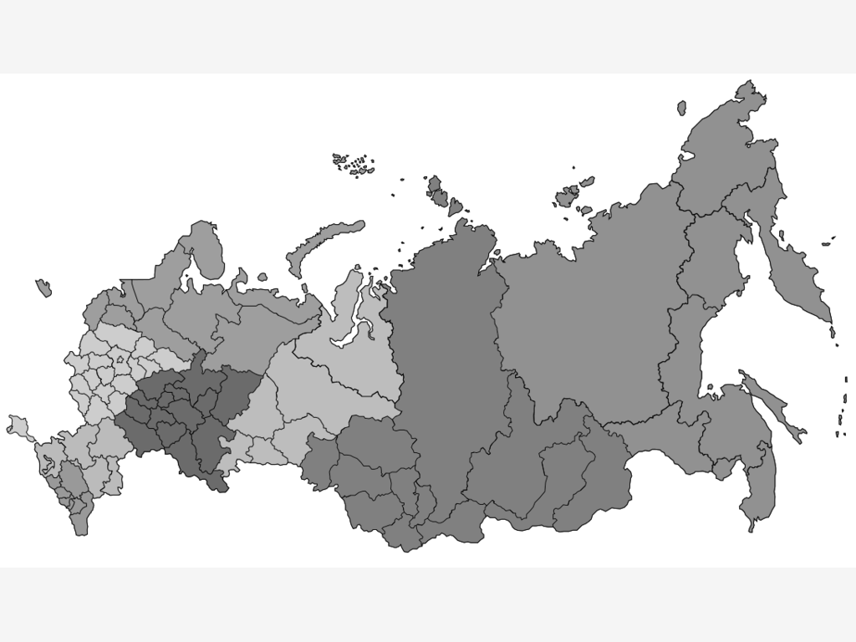
СОПС ВАВТ Минэкономразвития России
РОЛЬ В.И.ВЕРНАДСКОГО В ОРГАНИЗАЦИИ КОМПЛЕКСНОГО ИЗУЧЕНИЯ ПРОИЗВОДИТЕЛЬНЫХ СИЛ РОССИИ
THE ROLE OF V.I. VERNADSKY IN THE ORGANIZATION OF A COMPREHENSIVE STUDY OF THE PRODUCTIVE RESOURCES OF RUSSIA
Заместитель Председателя СОПС, вед. н. с. РАНХиГС, д.э.н. И.В.Гришина
Irina Grishina, Council for the Study of Productive Resources (Russian Foreign Trade Academy),
Russian Presidential Academy of National Economy and Public Administration
Москва, 10 марта 2023 г.

Slide 2
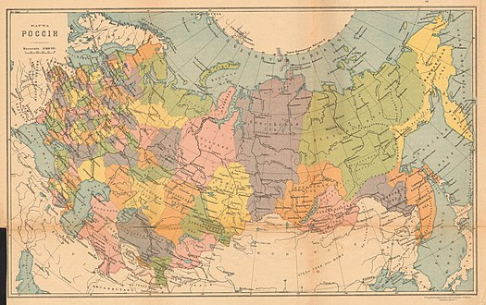
СОПС ВАВТ Минэкономразвития России
ТЕРРИТОРИЯ РОССИЙСКОЙ ИМПЕРИИ (1914 год)
Территория Российской империи
(по состоянию на 1914 год)
К 1914 году протяжённость территории Российской империи составляла:
с севера на юг 4383,2 версты (4675,9 км),
с востока на запад — 10 060 вёрст (10 732,3 км).
Общая длина сухопутных и морских границ = 64 909,5 верстам (69 245 км), из которых сухопутных границ 18 639,5 вёрст (19 941,5 км),
морских границ — около 46 270 вёрст (49 360,4 км).
Общая площадь территории Российской империи составляла 19 155 588 кв верст*
.
*1 кв верста = 1,13804 км²;
1 км² = 0,88 кв.версты

Slide 3
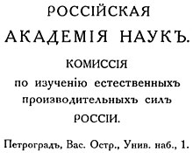
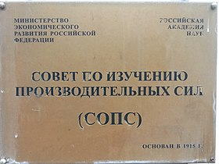
СОПС ВАВТ Минэкономразвития России
СОЗДАНИЕ КЕПС (2015 г.)
С началом Первой мировой войны выяснилось, что в Российской Империи нет точных данных о стратегическом сырье для производства современных вооружений (вольфрам, молибден, серный колчедан, сера, свинец , селитра и др.).
Академик В,И.Вернадский отмечал: «лишь 31 из 61 необходимого экономике химического элемента добывается и производится в России».
Требовалось свести имеющиеся разрозненные данные о сырье, а по недостающим провести изыскания.
Для выполнения этих задач 21 января 1915 года на заседании Физико-математического отделения Императорской Санкт-Петербургской Академии Наук В.И.Вернадский выступил с заявлением о необходимости создания Комиссии по изучению естественных производительных сил России (КЕПС).
Заявление поддержали академики Н.Н.Андрусов, А.П.Карпинский, Н.С.Курнаков, кн. Б.Б.Голицын.

Slide 4
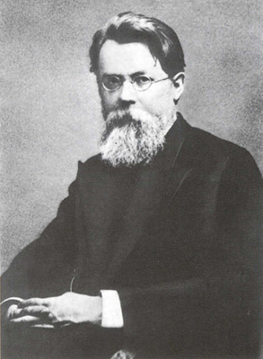
СОПС ВАВТ Минэкономразвития России
ЕСТЕСТВЕННЫЕ ПРОИЗВОДИТЕЛЬНЫЕ СИЛЫ (по В.И.ВЕРНАДСКОМУ)
Естественные производительные силы это:
силы, связанные с произведениями живой природы — плодородие почвы, лесные богатства, животный мир, продукты растительности, рыбные богатства и т. д.;
разнообразные источники энергии — силы водопадов, рек, ветра, природных газов, морских приливов и отливов и другие проявления динамических процессов на поверхности земли;
природные ресурсы, сосредоточенные в подземных недрах, руды металлов и металлоидов, горючие газы, минеральные источники, нефть, каменные угли, подземные воды и т. п.

Slide 5
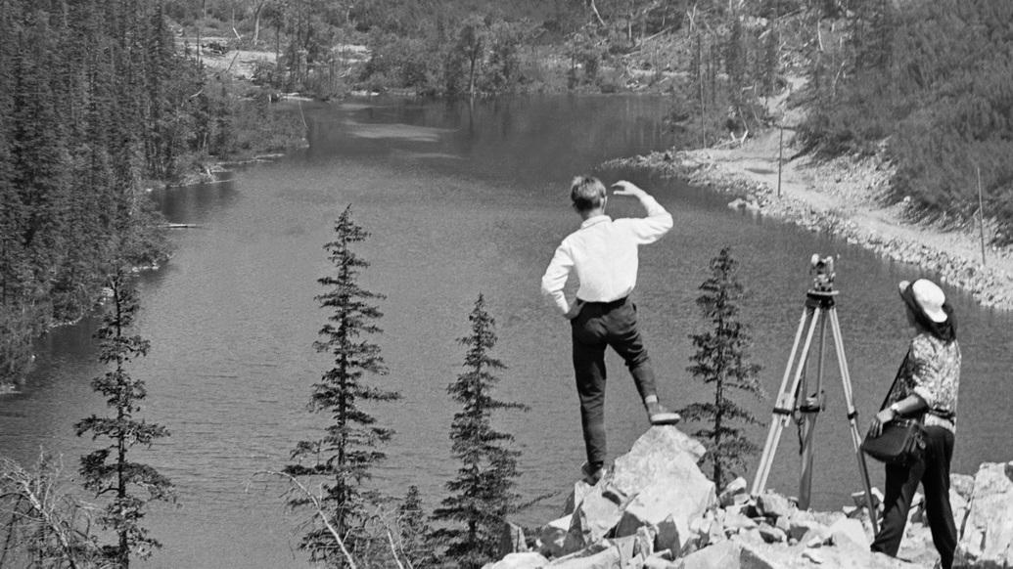
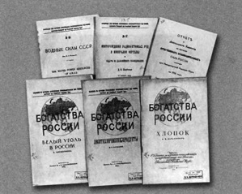
СОПС ВАВТ Минэкономразвития России
ОСНОВНЫЕ ПОЛОЖЕНИЯ КОМПЛЕКСНОГО ИССЛЕДОВАНИЯ ПРОИЗВОДИТЕЛЬНЫХ СИЛ
По мнению В.И. Вернадского, при изучении производительных сил необходимо:
концентрировать свои силы на ограниченном круге первоочередных объектов,
не только выявлять природные силы и ресурсы, но и одновременно изучать приемы рационального, а следовательно, наиболее экономичного их использования и обработки,
изучать их при этом не книжным путем, а посредством широко поставленных экспедиционных и лабораторных исследований.

Slide 6
СОПС ВАВТ Минэкономразвития России
ЭКСПЕДИЦИИ, ОРГАНИЗОВАННЫЕ КЕПС-СОПС
1918—1919 — Тихвинские бокситы
1918—1925 — Соликамские калийные соли
1918—1923 — Огнеупор. фарфоро-фаянсовые глины и электроизоляторы
1920 — Хибинские апатиты
1921—1927 —Соли залива Кара-Богаз-Гол
1921—1929 Северные экспедиции КЕПС
1924—1928 Северо-Уральская экспедиция
1925 — Региональные исследования Киргизии
1925—1929 — Каракумская сера
1925—1930 — Якутская экспедиция
1926—1928 — Гыданская экспедиция
1926—1927 Геологические исследования Казахстана
1926—1929 Тувинская геолог. экспедиция
1927 — Чувашская экспедиция
1927—1930 — Геологическое исследование района строит-ва Турксиба
1927—1930 — Закавказская экспедиция
1928 — Башкирская геологическая экспедиция
1928 — Памирская экспедиция
1929—1930 — Колымско-Индигирская экспедиция
1932-1934 — Сев.-Уральская кварцевая эксп. с Петрографическим ин-том
1931—1935 — Кольская комплексная экспедиция
1933—1934 — Башкирская комплексная экспедиция
1933—1934 — Южно-Уральские экспедиции
1933—1934 - Дальневосточная комплексная экспедиция
1934—1937 — Камчатская комплексная экспедиция
1928—1933 — Таджикская комплексная экспедиция
1934—1936 — Таджикско-Памирская экспедиция
1931—1937 — Ойротская комплексная экспедиция
1939—1950 — Центрально-Казахстанская комплексная экспедиция
1939—1950 — Кулундинская экспедиция
1939—1950 — Киргизская экспедиция
1939—1950 — Забайкальская экспедиция
1939—1950 — Комплексная эксп. по изуч. равнины европейской части СССР
1939—1950 — Кавказская комплексная экспедиция
1939—1945 — Уральская комплексная экспедиция
1947—1953 — Арало-Каспийская экспедиция в бассейнах Сырдарьи, Амударьи по орошаемому земледелию
1951—1954 — Тувинская комплексная экспедиция
1955—1959 — Красноярская комплексная экспедиция
1955—1959 — Забайкальская комплексная экспедиция
1951—1955 — Бурят-Монгольская комплексная экспедиция
1950—1956 — Якутская комплексная эксп. с Якутским филиалом АН СССР
1955—1959 — Северо-Восточная экономическая экспедиция
1947—1954 — Дальневосточная экспедиция
2011—2012 — Арктические экспедиции СОПС

Slide 7
СОПС ВАВТ Минэкономразвития России
СОЗДАНИЕ СЕТИ НАУЧНЫХ ИНСТИТУТОВ НА БАЗЕ ОТДЕЛОВ КЕПС-СОПС
К концу 1918 г. в состав КЕПС входило
20 отделов:
по изучению почвы;
по изучению сельскохозяйственных районов России;
по промысловым животным;
по обследованию положения животноводства;
по минеральным водам;
по белому углю;
по платине;
по солям;
по глинам;
по стройматериалам;
по мелким ископаемым;
по редким металлам;
по исследованию Севера;
по вопросам статистического обследования России;
по картографической съёмке России и др.
Учреждения, возникшие на базе КЕПС-СОПС :
1919 - Государственный гидрологический институт,
1922 - Радиевый институт им. В.Г.Хлопина - на базе радиевого отдела,
1927 — Почвенный институт им. В.В.Докучаева
1929 — Комиссия по изучению вечной мерзлоты
1930 - Энергетический институт (ЭНИН) на базе отдела энергетики,
1934 - Институт горючих ископаемых – на базе сапропелевого отдела и т.д.
КЕПС-СОПС стал родоначальником
16 самостоятельных академических
научно-исследовательских институтов.

Slide 8
СОПС ВАВТ Минэкономразвития России
ОСНОВНЫЕ ВЕХИ ИСТОРИИ КЕПС-СОПС
1915-1917 гг. – научные исследования, обеспечивающие потребности страны в период Первой мировой войны;
1918-1930 гг. – план ГОЭЛРО, первый пятилетний план с расширением прикладных исследований для развития народного хозяйства;
1930-1941 гг. –– образование СОПС, планы довоенных пятилеток, изучение природно-ресурсного потенциала страны;
1941-1960 гг. –– проведение исследований, направленных на мобилизацию ресурсов восточных районов для нужд народного хозяйства в Великую Отечественную войну, послевоенного восстановления и развития экономики;
1960-1991 гг. –– головная организация в территориально-экономических исследованиях в системе Госплана СССР, разработка Генеральных схем развития и размещения производительных сил и связанных с ней предплановых материалов;
1992-2015 гг. –– сохранение ведущей роли в разработке региональных программ социально-экономического развития при Министерстве экономики Российской Федерации и Госкомитете Российской Федерации по экономическому сотрудничеству с государствами – участниками СНГ, объединение с КЕПС;
с 2016 г. –– вхождение в состав ВАВТ в качестве научного отделения, разработка Стратегии пространственного развития России (2019)
ВАЖНЫЕ КОМПЕТЕНЦИИ
КЕПС-СОПС
Умение планировать на уровне «территориально-производственный комплекс — регион — страна».
Комплексное использование природных ресурсов.
Выстраивание производственных цепочек в энерго-производственные циклы, объединяющие десятки предприятий (организационный аналог — холдинги, научный — кластеры).
Привлечение к исследованиям ученых разных специальностей, что дает более эффективный результат за счет комплексного решения проблемы.

Slide 9
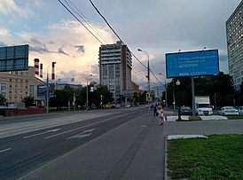
СПАСИБО ЗА ВНИМАНИЕ !
СОПС ВАВТ Минэкономразвития России
Москва, ул. Вавилова, д.7

